Slide 1
Velká písmena

Slide 2
https://www.pravopisne.cz
http://www.ocestine.cz/gramatika/velka-a-mala-pismena/
http://www.proofreading.cz/o-cestine/clanky/

Slide 3
Velká písmena dnes nadužívána –jde o chyby:
1. To jsou Ti fanatici, kteří propagují zdravou stravu. Pošli mi Ten dokument, ať se Taky pokochám.:)!
2. Evropská Unie, Česká Republika atd.; Vysoká Škola Ekonomická; Filozofická Fakulta
3. reklama:
Staropramen Sládkova Limonáda
Knorr Bohatý Bujón

Slide 4
4. propagace
a) Dle receptu, který porota zvolí za nejlepší, natočí bývala Miss ČR 2003, maminka, "youtuberka" a Instagramová hvězda Lucka Křížková video, které pak uvidíte na sociálních sítích!
(http://www.mlecnyrez.cz/galerie.html)
b) Rodinný Život; Dětské Pokoje (link Ikea; http://www.ikea.com/cz/cs/ideas/201831_idip14a/
5. publicistika
Tara Reid se brání nařčení z Anorexie.
(Expres.cz)

Slide 5
Česká republika -1 °C, Zataženo
Česká republika -4 °C, Skoro Zataženo
Aktuálně.cz
Bohužel teď dochází k tomu, že po čárce se objevuje velké písmeno; naopak na začátku řádku, kde text končí tečkou, nemůže být malé písmeno.
Viz následující slajd; zde také vyznačeny červeně i jiné chyby.

Slide 6
Kinder Bueno (propagace)
silný motor s velmi tichým provozem a výkonem 300 kw. Zárukou spolehlivosti je přímý pohon ozubenými koly. Robot nabízí deset rychlostí od 58 do 220 ot/min. Pracuje na nižších výkonech při různých zátěžových podmínkách než běžné roboty, což přináší delší životnost motoru.
osvědčená celokovová konstrukce robota o hmotnosti 10,65 kg spolu gumovou protiskluzovou podložkou zabezpečují dostatečnou stabilitu legendárního kuchyňského přístroje za jakýchkoliv pracovních podmínek na jakémkoliv povrchu. Je jedno, jestli Kitchen Aid umístíte na dřevěnou nebo mramorovou desku. Vždy si můžete být jisti jeho stabilitou.
do multifunkčního robota lze upevnit celou řadu výměnných nástrojů a připojitelných zařízení, jako jsou mlýnky, odšťavňovače, struhadla nebo strojku na těstoviny. To vše dělá z robota nenahraditelného člena vaší domácnosti, který ušetří čas a námahu.
nadčasový design robota je nejenom nostalgickou připomínkou dávných let, ale ve své podstatě je geniálně praktický. Díky svým oblým tvarům se velmi dobře čistí. Chromové prvky pak dělají z robota designovou součástí vaší kuchyně, která upoutá každého.

Slide 7
http://www.mlecnyrez.cz/jak-soutezit.html

Slide 8
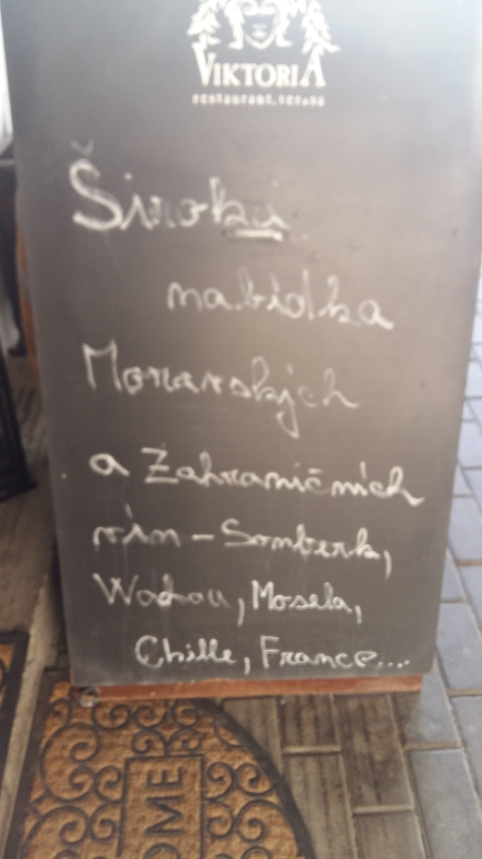

Slide 9
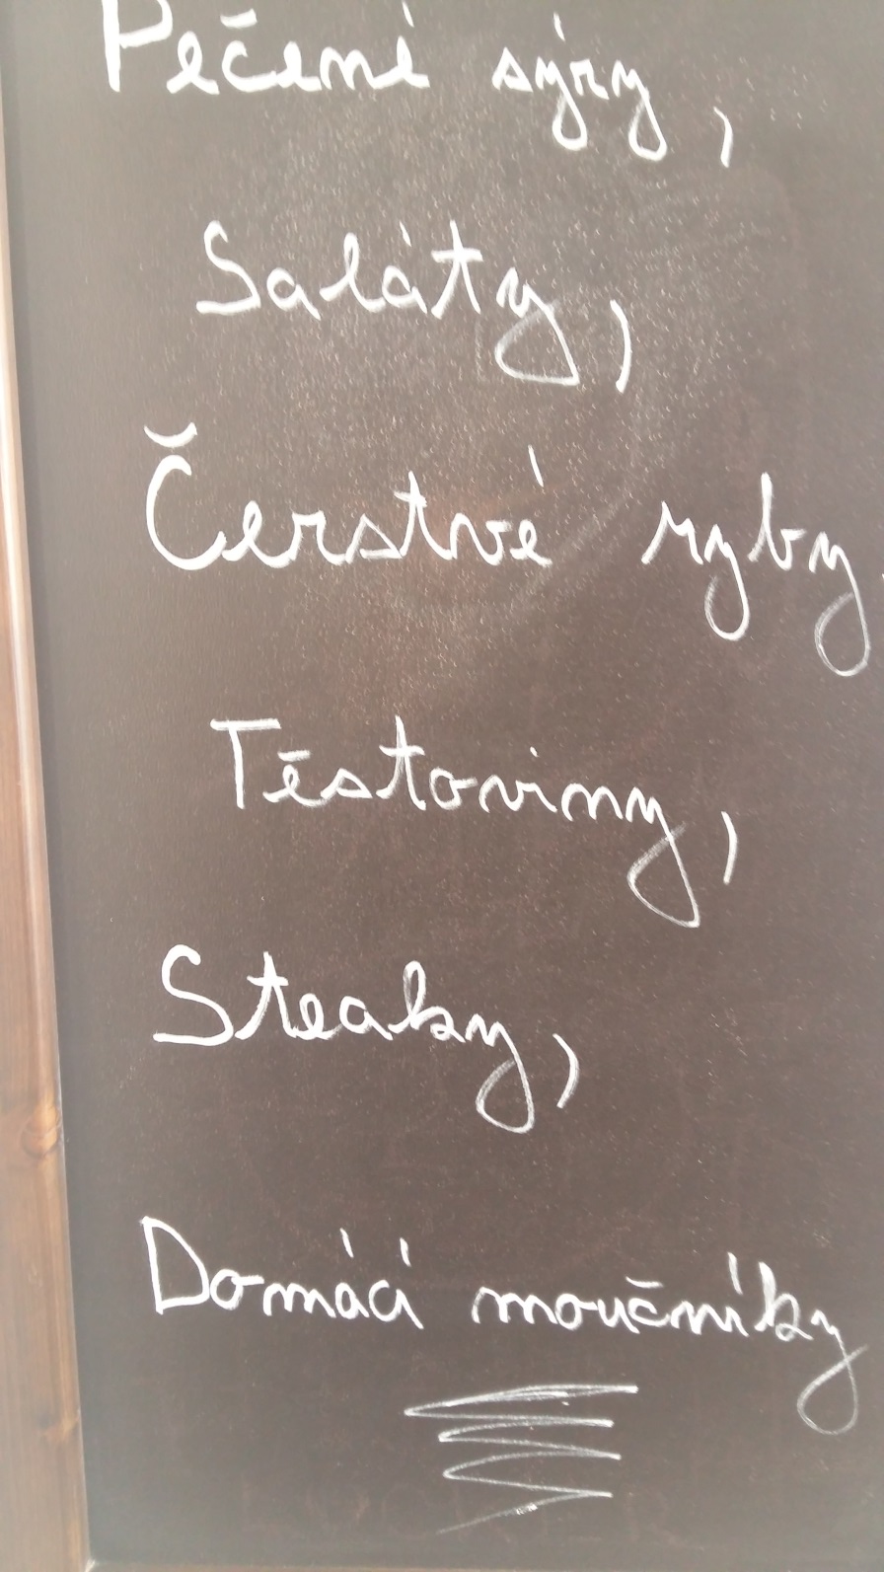

Slide 10
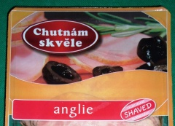
Příklady , za nimiž nestojí ani tolik specifika „reklamštiny“, ani překlepy, jako spíš neprofesionální přístup.

Slide 12
Oznámení o vyhlášení konkursu na místo ředitele Mateřské školy
Titulek, ceska-kamenice.cz - 2. 5. 2019

Slide 13
…programů, tedy Ministerstvu pro místní rozvoj, Ministerstvu průmyslu a obchodu, Ministerstvu dopravy, Ministerstvu životního prostředí, Ministerstvu školství, mládeže a tělovýchovy, Ministerstvu práce a sociálních věcí a také Ministerstvu financí.
- tady by mělo být v podstatě malé, ale vžitá praxe je psát velké

Slide 14
Dva stejné názvy, rozdíl
Bílá hora (ale Bílá Hora = městská část),
Černá hora (ale Černá Hora = název státu),
Štrbské pleso (ale Štrbské Pleso = název obce).

Slide 15
Krajinné názvy
Přídavná jména jako součást zeměpisného názvu:
Moravskoslezské (Slezské, Oravské) Beskydy, Hrubý Jeseník.
Dolní Věstonice
Přídavná jména nejsou součástí zeměpisného názvu například v těchto spojeních: západní (východní) Krkonoše

Slide 16
Vysoké školy
Oficiální název fakulty, jehož součástí je název vysoké školy, se píše s velkým písmenem: Filozofická fakulta Univerzity Karlovy, Technická fakulta České zemědělské univerzity, Pedagogická fakulta Ostravské univerzity, Fakulta strojní Českého vysokého učení technického
Fakulta humanitních studií Západočeské univerzity.

Slide 17
po dokončení filozofické fakulty nastoupil…, na pražské filozofické fakultě již po páté…

Slide 18
Kraje
Dvanáct názvů krajů je tvořeno spojením přídavného a podstatného jména. Velké písmeno se píše pouze u přídavného jména, a to i při obráceném slovosledu: Středočeský kraj (kraj Středočeský), Královéhradecký kraj (kraj Královéhradecký), Olomoucký kraj (kraj Olomoucký) atp.
Podoba dvou je jiná: Kraj Vysočina (od 1. 8. 2011 je slovo kraj součástí názvu); Hlavní město Praha.

Slide 19
Soudy, státní instituce
S velkým písmenem se píšou oficiální názvy: Nejvyšší soud ČR, Generální prokuratura ČR, Armáda ČR, Policie ČR.
Spojení jako česká armáda, česká policie se chápou jako neoficiální a přídavné jméno se píše s malým písmenem.

Slide 20
Nejvyšší soud v ČR;
Nejvyšší správní soud;
Vrchní soud v Praze;
Vrchní soud v Olomouci
vs.
Lovce sexuální otrokyně poslal vrchní soud definitivně do vězení.

Slide 21
Následující slajd – opakování …

Slide 22
Je to dobře? ☺
Napište nám, co byste si přáli pro sebe, nebo pro své blízké. (Kinder Bueno)

